Slide 1
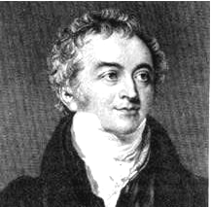
夫琅禾费 (1787～1826)【德】
1806年他在光学工场当工匠，1818年任经理，1823年担任慕尼黑科学院物理陈列馆馆长和慕尼黑大学教授。
1814年用自己改进的分光系统，发现并仔细研究了太阳光谱中的若干条暗线——夫琅禾费线，测出它们的波长编制成表。
用几何光学理论设计和制造了消色差透镜，他所制造的大型折射望远镜等光学仪器负有盛名。
1821年，发表平行光衍射研究结果，光谱分辨率的试验，定量地研究并制成衍射光栅，给出光栅方程。

Slide 2
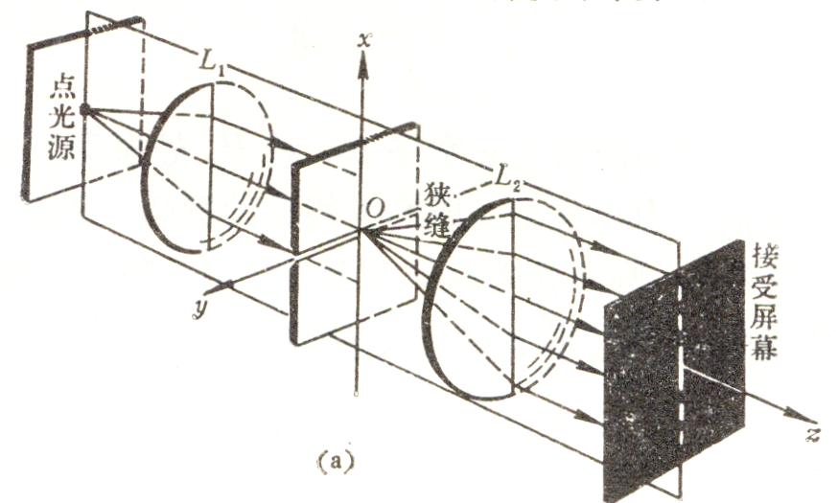
一 实验装置和实验现象

Slide 3
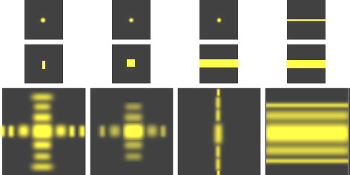
光源
衍射屏
衍射图样
夫朗禾费矩孔衍射中光源、衍射屏和衍射图样的对应

Slide 4
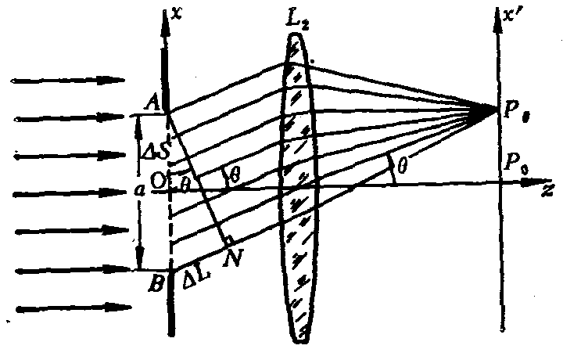
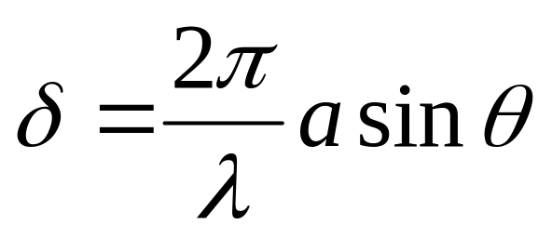
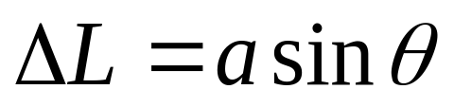
二 单缝衍射的强度公式

Slide 5
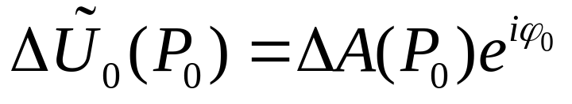

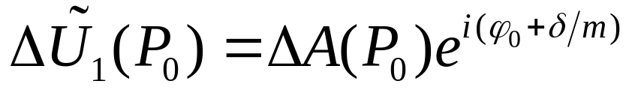


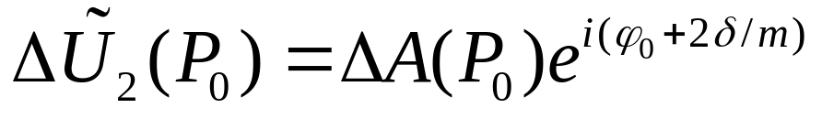
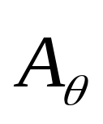

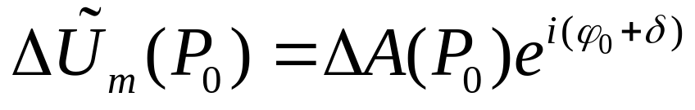


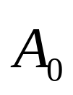


（1）用矢量图解法计算光强分布
a 分割成 m个窄波带，再求出每一个窄带的复振幅
…………
b 画出 的矢量图
c 求出合矢量

Slide 6
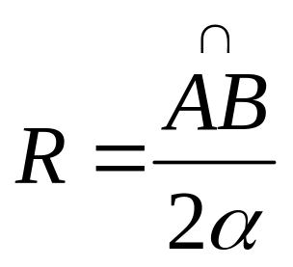
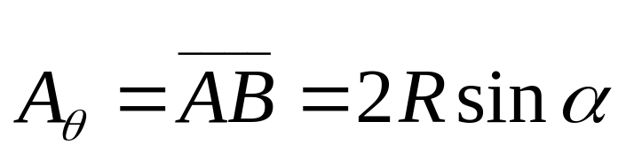
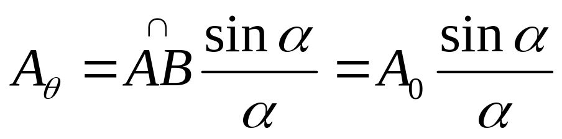
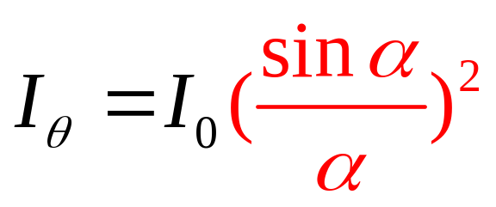
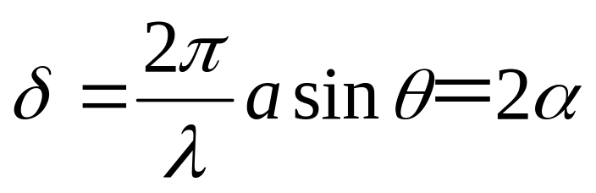
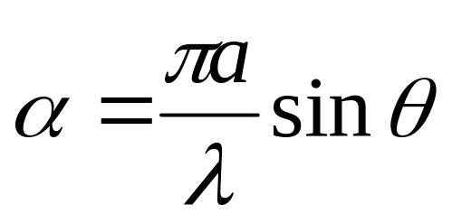
单缝衍射因子
其中：

Slide 7

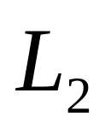



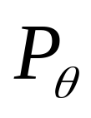




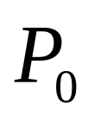


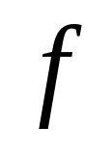
（2）用复数积分法计算光强分布
O

Slide 8

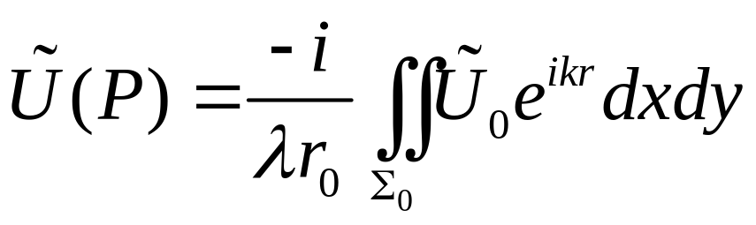
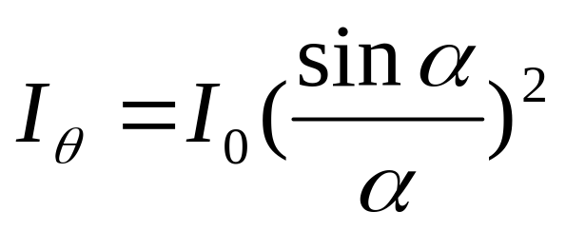
O

Slide 9
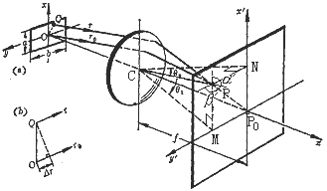
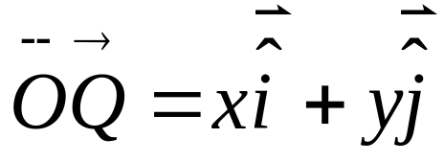
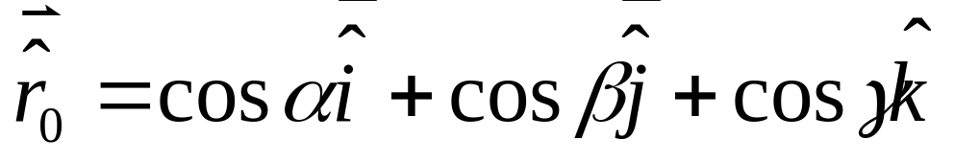
三 矩孔衍射的强度公式

Slide 10
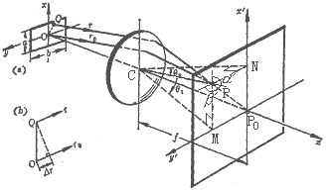
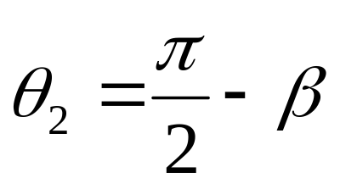
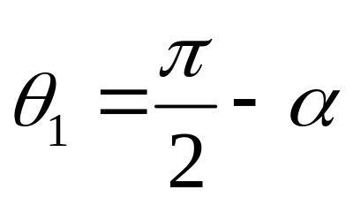
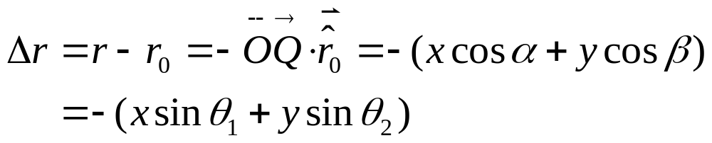

Slide 11
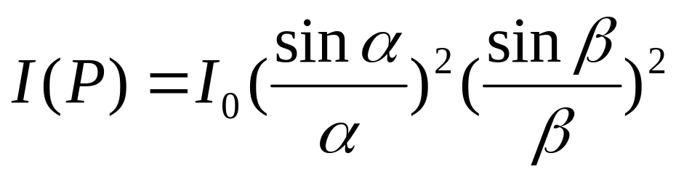
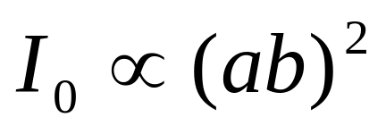
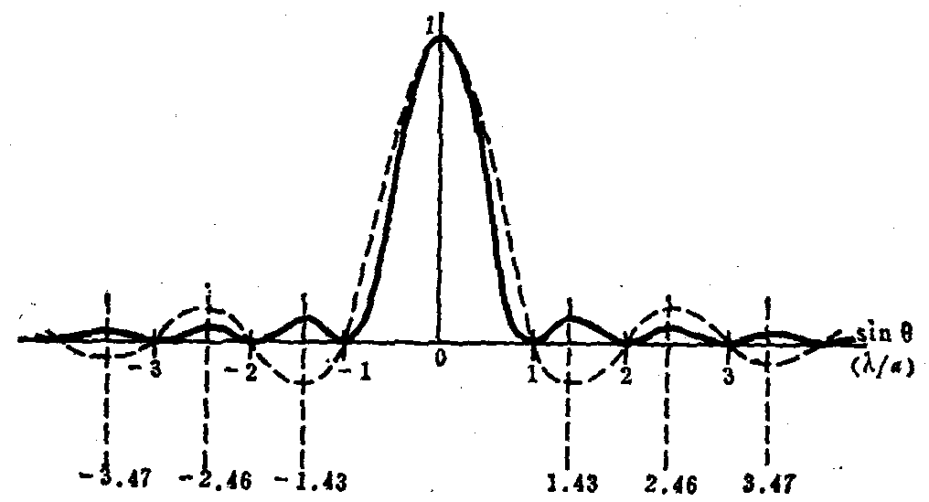
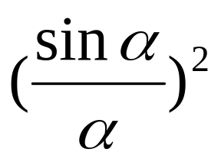
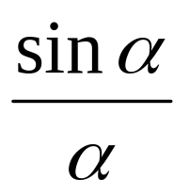
其中：
四 单缝衍射因子的特点

Slide 12
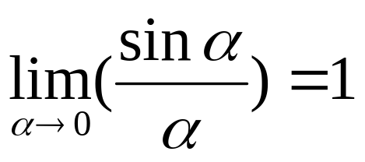

讨论：单缝衍射因子的特点
有一个主极大和一些次极大，次极大间夹着极小值点
（1）主极大—零级衍射斑，零级斑的位置就是几何像点的位置
a 中心位置 ， 强度极大；
b 点光源上下左右移动时，几何像点向相反方向移动
c 单缝上下移动，
几何像点位置不变
d 透镜前后移动时，夫朗禾费衍射——菲涅耳衍射

Slide 13
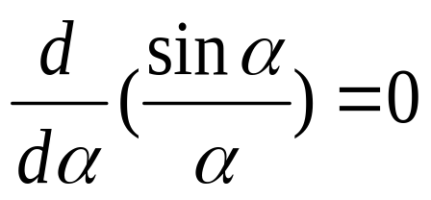
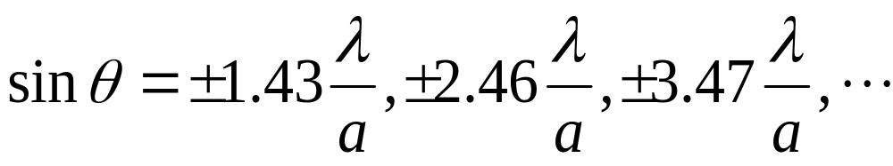
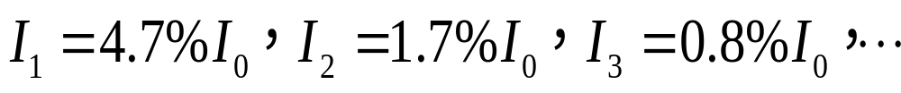
（2）次极大(高级衍射斑)的位置和强度
——绝大部分光能集中在零级衍射斑内

Slide 14
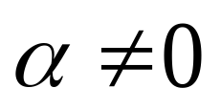
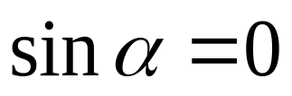
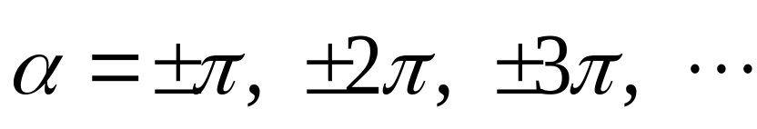
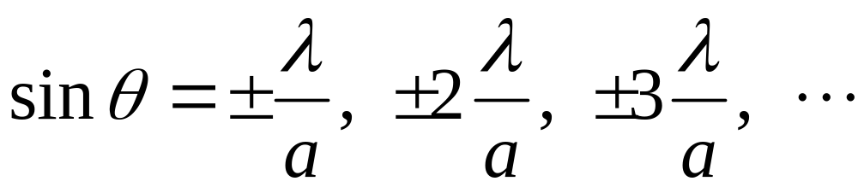
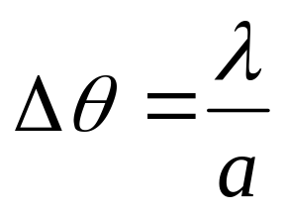
（3）暗斑位置
（4）亮斑的角宽度
相邻暗斑的角距离称作其间亮斑的角宽度
a 零级斑的半角宽

Slide 15

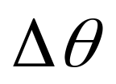

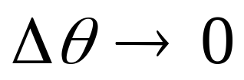
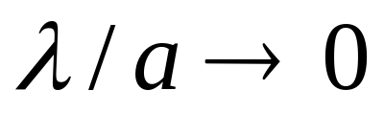
b 零级亮斑外高级衍射斑的角宽度
c 半角宽的物理意义
（1） 是衍射效应强弱的标志
衍射反比律
（2）波长一定时，缝宽越小， 越大，衍射效应越强；缝宽一定时，波长越长，衍射效应越显著；
波长越短，衍射效应越小。
光束沿直线传播
几何光学就是 的极限

Slide 16
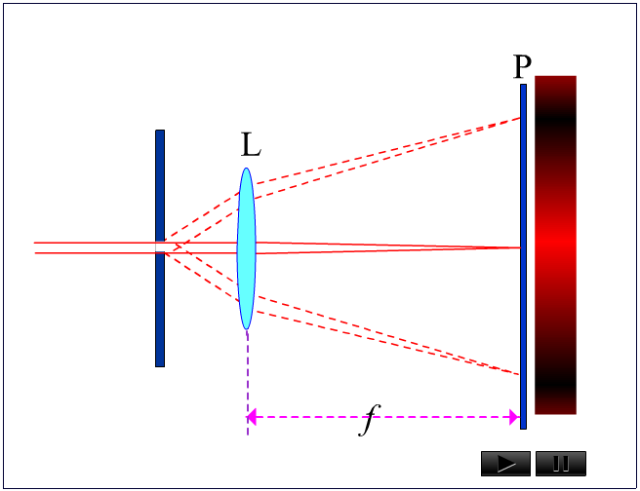
单缝宽度变化，中央明纹宽度如何变化？

Slide 17
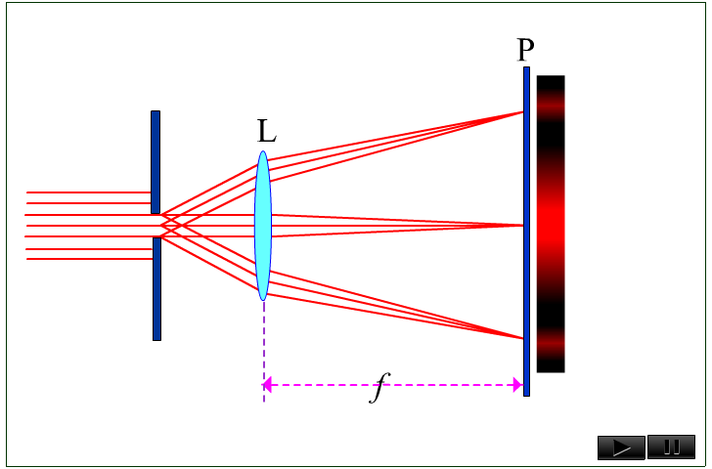


入射波长变化，衍射效应如何变化 ?
越大， 越大，衍射效应越明显.

Slide 18

（5）线光源的单缝衍射
衍射图样为直线条纹，是无数点光源形成的衍射图样非相干叠加的结果。

